Slide 1
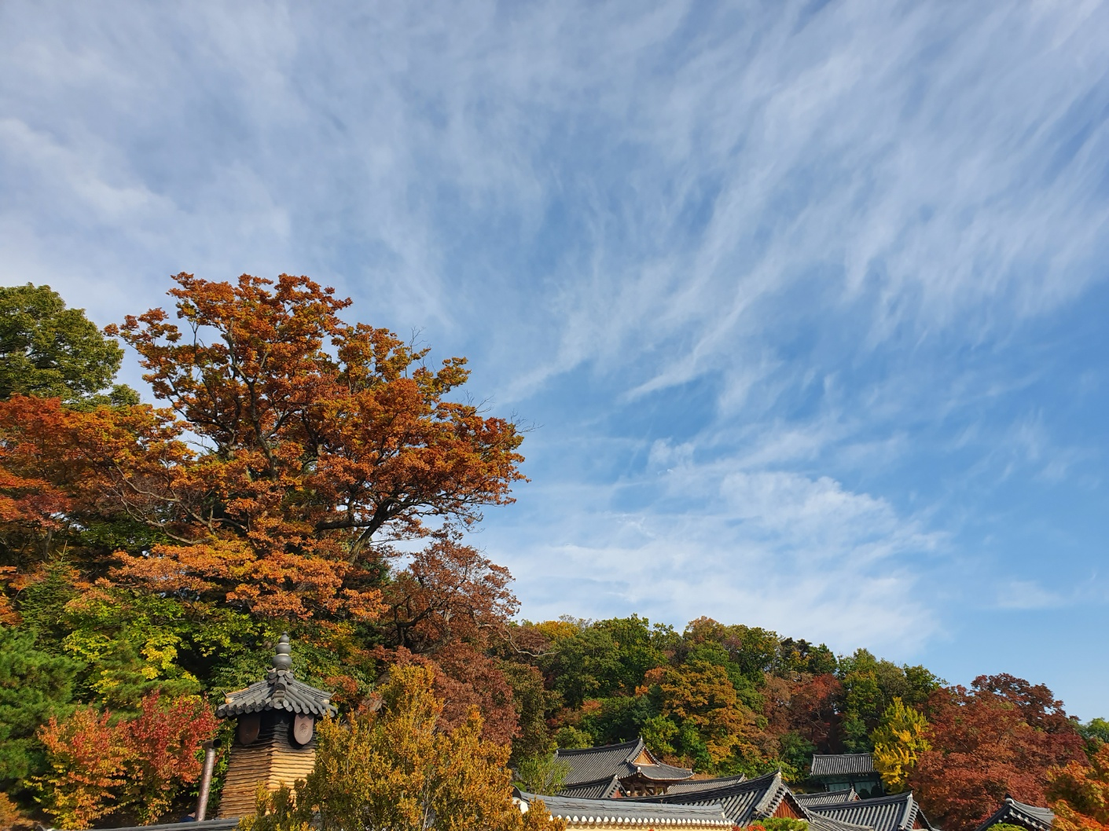
가을이 오는 속도

Slide 2
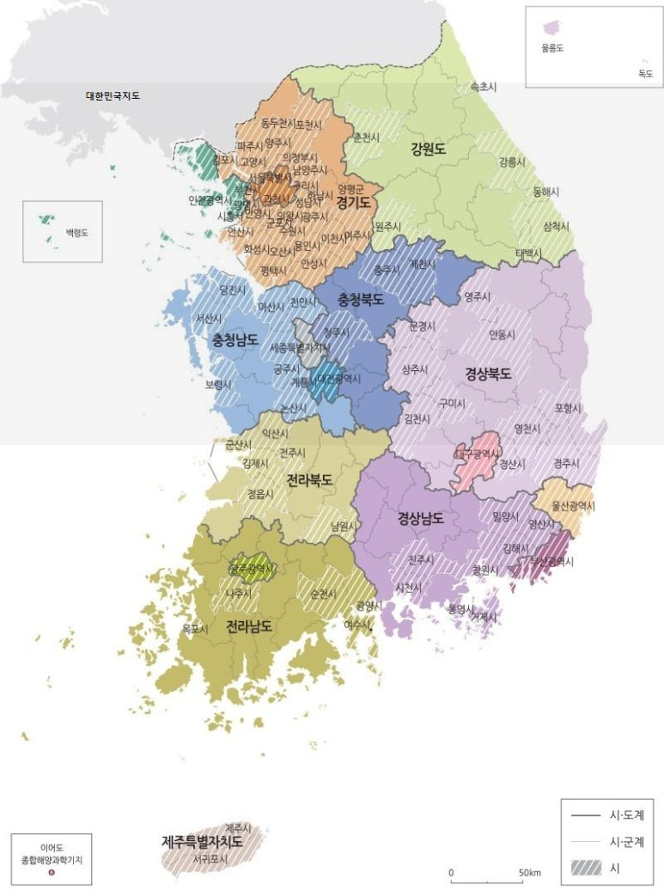
가을이 오는 속도
행정구역별 코스모스 개화 시기
행정구역별 은행 시작, 절정 시기
행정구역별 단풍 시작, 절정 시기
지역명산 단풍 시작, 절정 시기

Slide 3
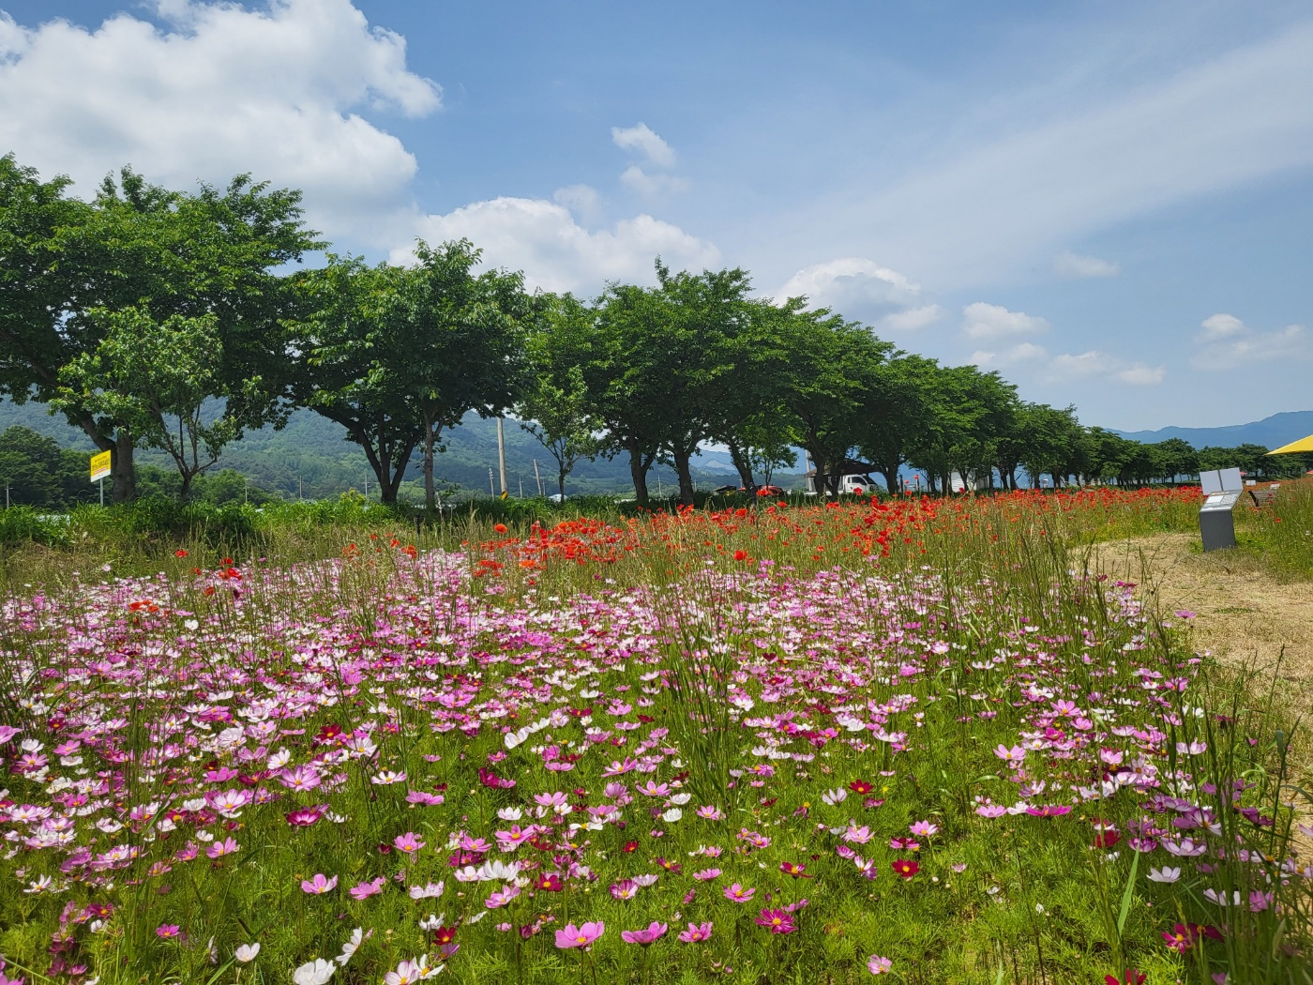
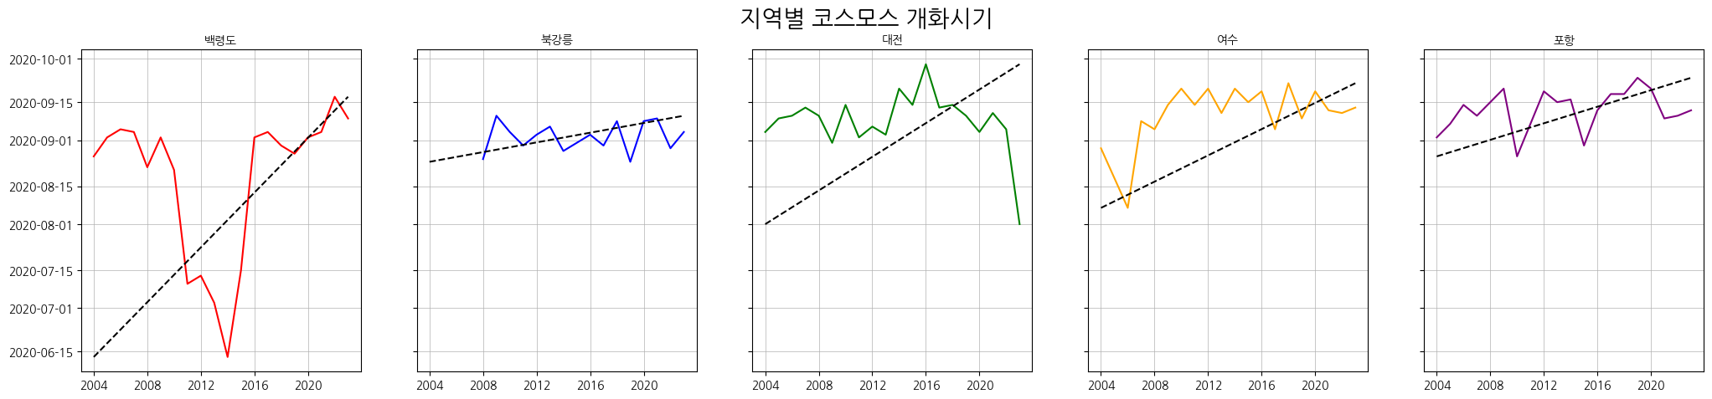
🌼

Slide 4
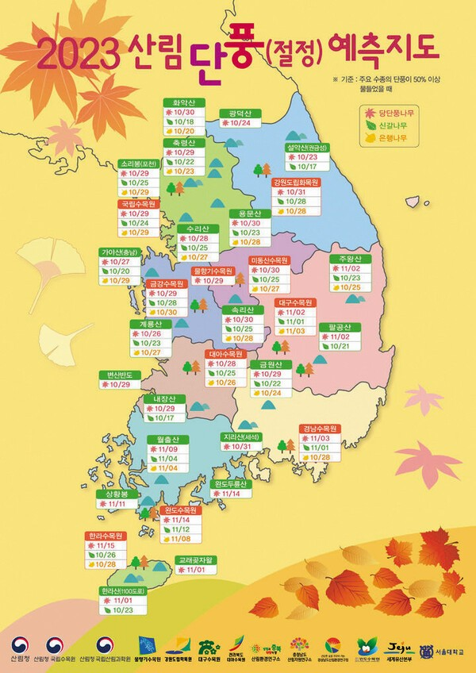

Slide 5
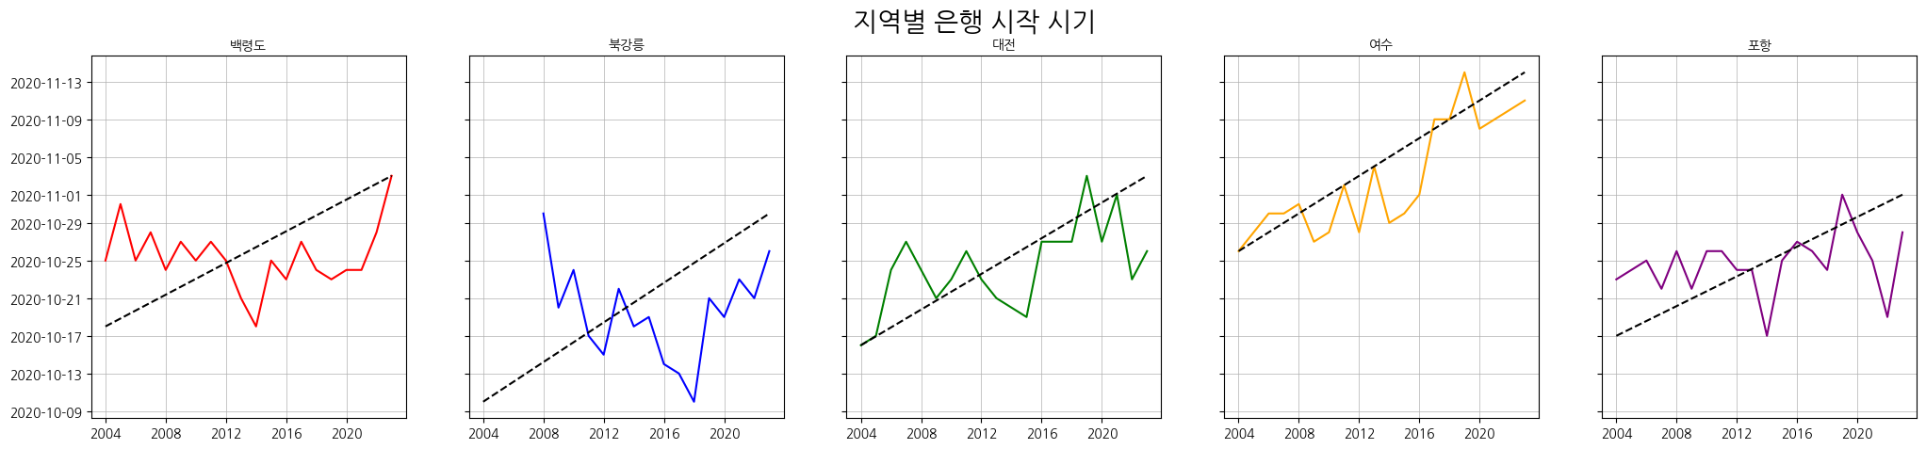
🍂

Slide 6
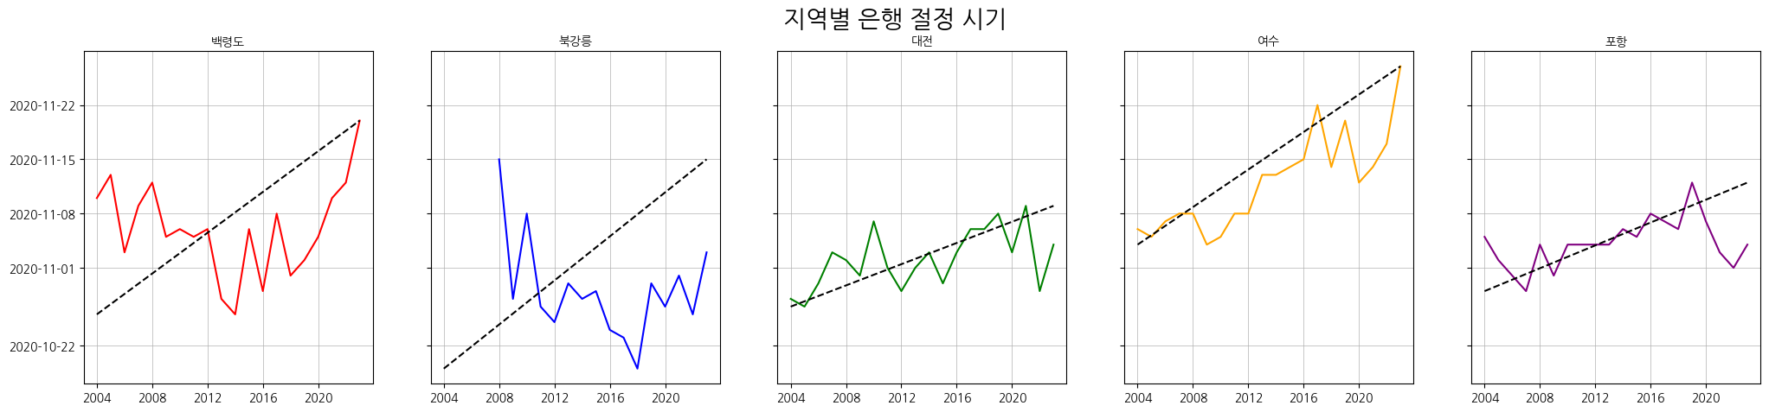
🍂

Slide 7
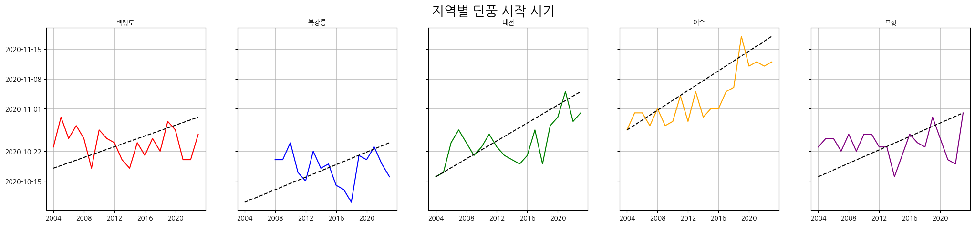
🍁

Slide 8
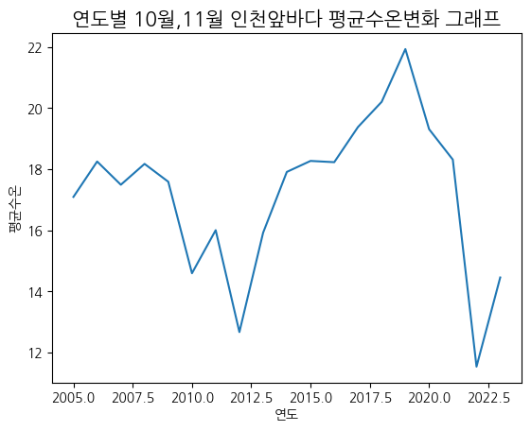
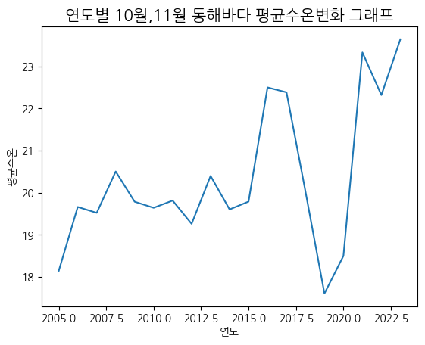
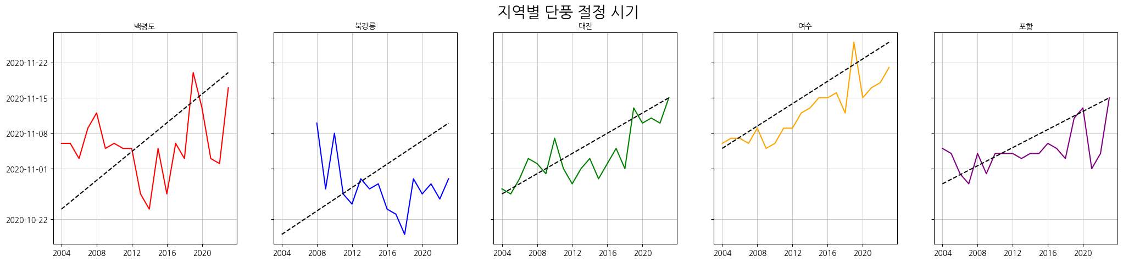
🍁

Slide 9
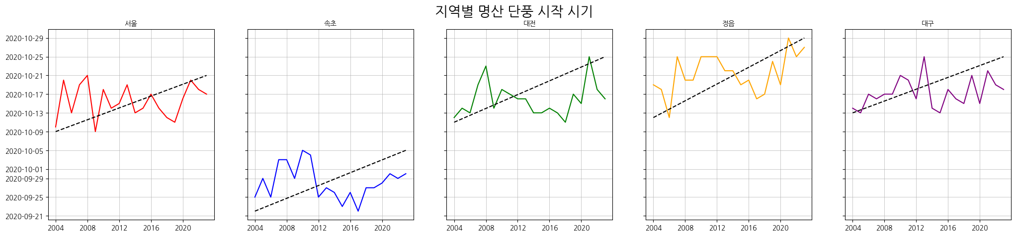
⛰️
설악산
북한산
계룡산
내장산
팔공산

Slide 10
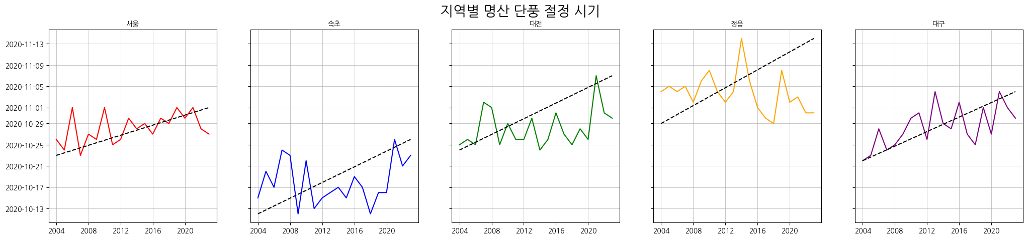
⛰️

Slide 11
가을의 결론
공무원들이 일을 안한다! 데이터 좀 주세요.
해안가는 해수면 온도상승 속도가 늦음
→ 내륙보다는 지구온난화 영향이 적다
남부지방은 지구온난화 영향이 ↑
→ 단풍놀이를 천천히 준비하자

